Slide 2
Variations et courbes représentatives
Variations d'une fonction
Nombre dérivé et extremums locaux

Slide 3
Variations et courbes représentatives
Variations d'une fonction
Propriété - Variations d'une fonction et signe de sa dérivée
Soit $f$ une fonction définie et dérivable sur un intervalle $I$.
Si la fonction $f$est strictement croissante sur $I$ alors, pour tout réel $x$ de $I$,
Si la fonction $f$ est strictement décroissante sur $I$ alors, pour tout réel $x$ de $I$,
Si la fonction $f$ est constante sur $I$ alors, pour tout réel $x$ de $I$,
$f^{′}\left(x\right)≥0$.
$f^{′}\left(x\right)≤0$.
$f′(x) = 0$.

Slide 4
Démonstration (niveau 3-4)
Soit $a$ un nombre réel quelconque appartenant à $I$.
Cas d'une fonction $f$ croissante sur $I$.
Par définition d'une fonction croissante sur $I$, quel que soit le réel $x$ de $I$, différent de $a$ :
si $x < a$ alors
$f\left(x\right)<f(a)$
ce qui signifie que $x−a < 0$
et $f\left(x\right)− f\left(a\right)<0$.
si $x > a$ alors
$f\left(x\right)> f(a)$
ce qui signifie que $x−a > 0$ et
$f\left(x\right)− f\left(a\right)>0$.
$$\frac{f\left(x\right)−f\left(a\right)}{x−a}$$
Ainsi, quel que soit le réel $x$ de $I$, différent de $a$, le taux de variation de $f$entre $a$ et $x$,
est le quotient de deux quantités de même signe,
donc $\frac{f\left(x\right)−f\left(a\right)}{x−a}$ est positif.
Et, on admet que par « passage à la limite », ce résultat ne changera pas :
$$\lim_{x→0}{\frac{f\left(x\right)−f\left(a\right)}{x−a}}≥0$$
Par définition du nombre dérivé de $f$ en $a$, on en déduit donc que
$f^{′}\left(a\right)≥0$.

Slide 5
Propriété - Signe de la dérivée et variation d'une fonction
Soit $f$ une fonction définie et dérivable sur un intervalle $I$.
Si, pour tout réel $x$ de $I$, $f′(x)>0$ (sauf éventuellement en un nombre fini de valeurs où $f′(x)$ s'annule) alors la fonction $f$ est
strictement croissante sur $I$.
Si, pour tout réel $x$ de $I$, $f ′(x) <0$ (sauf éventuellement en un nombre fini de valeurs où $f′(x)$ s'annule) alors la fonction $f$est
strictement décroissante sur $I$.
Si, pour tout réel $x$ de $I$, $f′(x) =0$, alors la fonction $f$ est
constante sur $I$.
Remarque
La fonction $f$est croissante (resp. décroissante) sur$I$ si et seulement si, pour tout réel $x$ de $I$, $f^{′}\left(x\right)≥0$ (resp. $f^{′}\left(x\right)≤0$).

Slide 6
Exemple
Soit $f$ la fonction définie sur $ℝ$ par $f\left(x\right)= 5x^{2}− 3x+ 9$.
$f$ est une fonction polynôme, elle est donc dérivable sur $ℝ$.
Ainsi, pour déterminer ses variations sur $ℝ$, on peut étudier le signe de $f′(x)$ pour tout réel $x$.
Or, d'après les théorèmes de dérivation du chapitre précédent, $f^{′}\left(x\right)=5×2x−3×1$;
c'est-à-dire $f^{′}\left(x\right)= 10x−$3.
Or $10x−3>0 ⇔ 10x>3 ⇔ x>\frac{3}{10}$.
Ce que l'on peut résumer par le tableau de signe suivant.

Slide 7
Ainsi, d'après le théorème réciproque ci-dessus, la fonction $f$ est strictement décroissante sur $\left]−∞ ;\frac{3}{10}\right]$ et
strictement croissante sur $\left[\frac{3}{10} ; +∞\right[$
Généralement, on dresse le tableau de variations de la fonction $f$dans le même tableau que celui du signe
de $f′(x)$ :
Exercice résolu 1 page 150

Slide 8
Exercice résolu 1 page 150

Slide 12
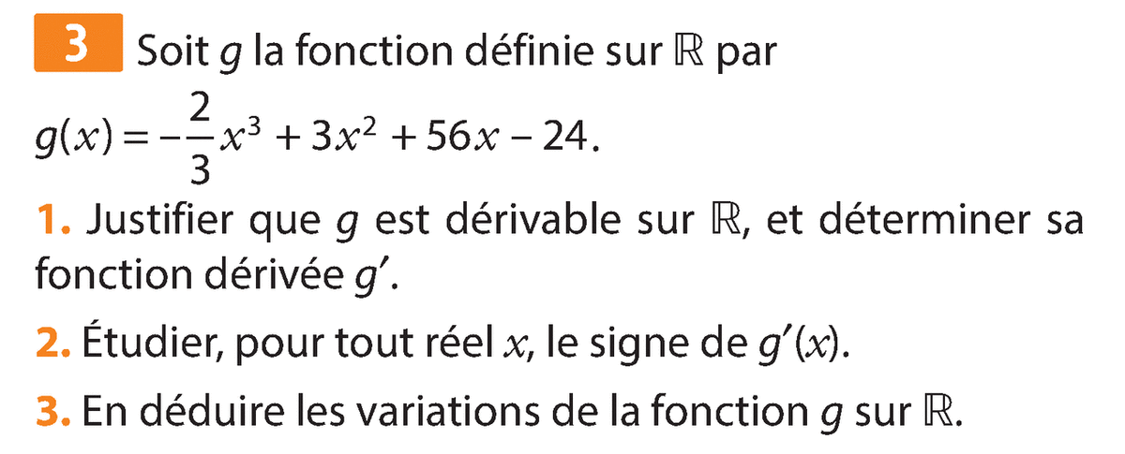

Slide 13
Nombre dérivé et extremums locaux
Définition - Minimum local et maximum local
Soit $f$ une fonction définie sur un intervalle $I$.
On dit que $f$admet un minimum local en $x_{0}$ s'il existe un intervalle ouvert $J$ inclus dans $I$, contenant $x$ et tel que, pour tout $x$ de $J$,
$f\left(x\right)≥ f(x_{0}).$
On dit que$f$ admet un maximum local en $x_{0}$ s'il existe un intervalle ouvert $J$ inclus dans $I$, contenant $x$ et tel que, pour tout $x$ de $J$,
$$f\left(x\right)≤f(x_{0}).$$
Un minimum ou maximum local est appelé
extremum local.

Slide 14
Exemple
Soit $f$ une fonction définie sur l’intervalle $[−8 ; 7]$ dont voici le tableau de variations :
D'après le tableau de variations $f\left(x\right)≥f(−1)$ pour tout $x$ appartenant à l'intervalle $]−8 ; 4[$, donc la fonction $f$ admet un minimum local en $−1$ qui vaut $−2$.
Ce n'est pas le minimum de la fonction car $f(7) = − 5$.

Slide 15
Définition - Dérivée et extremum local
Soit $f$ une fonction dérivable sur un intervalle ouvert $I$. Et soit un réel appartenant à $I$.
Si $f$admet un extremum local en $x_{0}$ alors
$f′(x_{0}) =0$.
Exemple
Soit $f$ la fonction définie sur $ℝ$ par $f:x⟼ax^{2}+bx+c$.
D'après le cours du chapitre 1, on sait que $f$admet un extremum en $x_{0}=α=−\frac{b}{2a}$.
Or $f$est dérivable sur $ℝ$, et pour tout réel $x$, on a : $f′(x) = 2ax+ b$.
Et, en effet, on a bien $f ′(x_{0}) = 2ax_{0} + b = 2a×\left(−\frac{b}{2a}\right) + b =−b + b = 0$ .

Slide 16
Propriété - Caractérisation d'un extremum
Soit $f$ une fonction dérivable sur un intervalle ouvert $I=\left]a ;b\right[$. Et soit $x_{0}$ un réel appartenant à $I$.
Si $f′(x_{0}) = 0$ et si $f′$ change de signe en $x_{0}$ (on dit que $f′$ s'annule en changeant de signe en $x_{0}$) alors
$f$admet un extremum local en $x_{0}$.

Slide 17
Exemples
① Soit $f$ la fonction définie sur $ℝ$ par : $f :x⟼x^{3}−2x^{2}−4x+1$
$f$ est une fonction polynôme donc elle est dérivable sur $ℝ$.
On a, d'après les définitions de dérivation, pour tout réel $x$, on a : $f′(x) = 3x^{2}−4x−4$.
$f′(x)$ est sous la forme $ax^{2}+bx+c$ avec $a = 3$, $b = −4$ et $c = −4$.
D'après les propriétés des polynômes du second degré, $f′(x)$ est :
du signe de $a$ à l'extérieur des racines, c'est-à-dire positif car $a = 3$,
du signe opposé à celui de $a$entre les racines, c'est-à-dire négatif.
En calculant le discriminant $Δ = {\left(−4\right)}^{2}− 4× 3 ×\left(−4\right) = 64$, on trouve les racines :
$$x_{1}=\frac{−\left(−4\right)−\sqrt{64}}{2×3}=−\frac{2}{3} et x_{1}=\frac{−\left(−4\right)+\sqrt{64}}{2×3}=2$$
Ce qui nous donne le tableau de signes de $f′$ et le tableau de variations de $f$ ci-dessous.

Slide 18
Exemples
① Soit $f$ la fonction définie sur $ℝ$ par : $f :x⟼x^{3}−2x^{2}−4x+1$
On en déduit que la fonction $f$ admet un maximum local en $−\frac{2}{3}$ et un minimum local en 2.

Slide 19
② La fonction cube $f :x⟼x^{3}$
La fonction cube $f :x⟼x^{3}$ a pour dérivée $f^{′}: x⟼3x^{2}$.
Or $3x^{2}=0$ si et seulement si $x=0$.
Et pour tout réel non nul, $3x^{2}>0$ car un carré est toujours positif.
Ainsi on obtient le tableau ci-dessous.
La fonction dérivée s'annule en 0 mais ne change pas de signe donc elle n'admet pas d'extremum local en 0.
Exercice résolu 2 page 151

Slide 20
Exercice résolu 2 page 151

